Slide 1

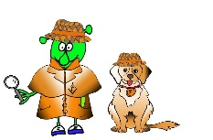

Spanish Y4 Stage 2 Summer 2 – weather.
Language Detectives’ Memory Bank of weather.
Weather question and answers bank
¿Qué tiempo hace?- what’s the weather like?
Hace sol – It’s sunny
Hace viento – It’s windy
Hay niebla - It’s foggy
Hace calor – It’s hot
Hace frío- it’s cold
Está nevando – It’s snowy
Está lloviendo – It’s raining
Sound spelling
“hace”
”hay”
“nev”
“llov”
Fascinating facts
You may visit Spain to go on a hot sunny holiday but in the mountain areas you can go in winter and find enough snow to go skiing!

